Slide 1

WION levering
31 augustus 2016

Slide 2
WION levering
Probleemstelling
Huidige onderdelen in WION levering
Eisen/wensen (hoogover)
Nieuwe WION levering
Voorbeeld nieuwe WION ZIP-levering
Bijlagen
WION levering 31 augustus 2016

Slide 3
Probleemstelling
In het kader van KLIC-WIN zullen netbeheerders overgaan om hun netinformatie als geo-objecten (features, vectoren) uit te wisselen met de graafsector.
In de overgangsperiode zal een deel van de netbeheerders nog in het oude formaat aanleveren (png-kaarten) en een deel in het nieuwe IMKL2015-formaat.
Deze analyse is bedoeld om de impact op geleverde WION-producten te bepalen.
WION levering 31 augustus 2016

Slide 4
Huidige onderdelen WION levering (1)
  Gelaagde PDF;
  Dit PDF-bestand maakt het mogelijk om liggings-informatie van netbeheerders in te zien met een standaard PDF-viewer.
  Deze bestaat uit:
  - kaartlagen (per netbeheerder/thema)
  - contactgegevens (per netbeheerder/thema)
  - ondergrondkaarten Kadaster met het graafgebied
  De gelaagde PDF wordt meegeleverd in de ZIP-file (zie hierna).
WION levering 31 augustus 2016

Slide 5
Huidige onderdelen WION levering (2)
  ZIP-file op de downloadserver met daarin:
  LP – gelaagde PDF
  png-bestanden van kaartlagen, bestaande uit
  - netinformatie van netbeheerder
  - ondergrondkaarten Kadaster
  pdf-documenten (bijlagen netbeheerder)
  informatie over levering
  - LI – leveringsbrief
  - LI – index voor Klic-viewer (meta-gegevens)
  De ZIP-file is te downloaden met een download-link.
  Met de Klic-viewer applicatie zijn de bestanden (behalve de gelaagde PDF) gemakkelijk door de eindgebruiker in te zien.
WION levering 31 augustus 2016

Slide 6
Huidige onderdelen WION levering (3)
JSON-file op de downloadserver met daarin:
  (meta)-informatie over levering, waaronder
  - contactgegevens (per netbeheerder/thema)
  download-links naar alle bestanden uit de levering, te weten
  - kaartlagen (per netbeheerder/thema)
  - ondergrondkaarten Kadaster
  - pdf-documenten (bijlagen netbeheerder)
  - LI – leveringsbrief
  De JSON-file is te downloaden met een download-link.
  De informatie is alleen in te zien met op maat gemaakte viewers.
WION levering 31 augustus 2016

Slide 7
Eisen en wensen (1)
In overgangsperiode wordt IMKL1.1 én IMKL2015 naast elkaar ondersteund.
Om geleidelijk over te kunnen gaan, wordt daarom vector-informatie (IMKL2015) (tijdelijk) omgezet naar rasterbestanden (png).
Nieuwe IMKL2015-rasterbestanden krijgen een hogere resolutie. Dit betreft
  ligging gegevens kabels en leidingen
  meegeleverde eigen topografie
  de ondergrondkaarten uit de (lijngerichte) BGT
De visualisatie van IMKL2015-objecten is gebaseerd op het PMKL2015.
De ZIP-levering blijft bestaan en wordt – conform de huidige situatie – beschikbaar gesteld door een download-link.
Naast de gebiedspolygoon bestaat (in de toekomst) de mogelijkheid om ook een informatiepolygoon te gebruiken. De levering is daarop voorbereid.
WION levering 31 augustus 2016

Slide 8
Eisen en wensen (2)
De ZIP-levering zou meer gestructureerd opgezet mogen zijn.
De Klic-viewer moet worden aangepast om zowel de huidige IMKL1.1 informatie, als de IMKL2015-informatie (en de aangemaakte rasterbestanden) te verwerken.
De Klic-viewer dient zowel leveringen in het oude uitleverformaat, als het nieuwe uitleverformaat te kunnen verwerken.
Klic-viewers dienen de geleverde bestanden in te lezen op basis van de meta-informatie in het index-bestand (LI – index voor Klic-viewer). Er mag niet van harde bestandsnamen of -paden gebruik worden gemaakt.
De gelaagde pdf blijft (voorlopig) bestaan.
De JSON-file blijft (voorlopig) bestaan en wordt – conform de huidige situatie – beschikbaar gesteld door een download-link.
De JSON-file moet worden aangepast om zowel de huidige IMKL1.1 informatie, als de IMKL2015-informatie (en de aangemaakte rasterbestanden) te verwerken.
WION levering 31 augustus 2016

Slide 9
Eisen en wensen (3)
De gebundelde netinformatie wordt als WFS beschikbaar gesteld door een WFS-link.
Hiermee kan alleen IMKL2015-informatie worden opgehaald (features en gerefereerde documenten).
De geometrische informatie uit een levering wordt met WMS-services beschikbaar gesteld. Dit betreft alleen geometrie uit IMKL2015-features.
De visualisatie is gebaseerd op de PMKL2015.
WION levering 31 augustus 2016

Slide 10
Nieuwe WION levering (1)
  Gelaagde PDF;
  Dit PDF-bestand blijft voorlopig uitgeleverd worden voor de bestaande doelgroep (incidentele gebruiker). Aanpassingen:
    kaartlagen (per netbeheerder/thema);
    Voor IMKL2015-netbeheerders (centraal en decentraal) wordt vector-informatie gevisualiseerd volgens PMKL2015 in hogere resolutie
    contactgegevens (per netbeheerder/thema);
    Voor IMKL2015-netbeheerders (centraal en decentraal) worden gegevens uit de belangenregistratie gebruikt (bijv. Meldadressen)
    ondergrondkaarten Kadaster met het graafgebied;
    De grootschalige topografische ondergrondkaart(en) (lijngerichte BGT) wordt met een hogere resolutie gevisualiseerd.
    Daarbij worden ook de gebiedspolygoon, de informatiepolygoon en de tussenliggende buffer getoond (indien van toepassing).
WION levering 31 augustus 2016

Slide 11
Nieuwe WION levering (2)
  <vervolg>
  Om de incidentele gebruiker inzicht te geven in de meegeleverde pdf-documenten, wordt een “inhoudsopgave” meegeleverd op de startpagina.
  Zie:
  _Startpagina.html
  Hierin worden ook verwijzingen opgenomen naar algemene richtlijnen voor WION-leveringen (verwijzing naar webpagina KLIC).
  De inhoudsopgave is ook handig voor beheerdoeleinden.
WION levering 31 augustus 2016

Slide 12
Nieuwe WION levering (3)
  ZIP-file op de downloadserver;
  Voor de inhoud van de ZIP-file gelden de volgende aanpassingen:
  Alle netinformatie van een netbeheerder wordt in een eigen map per netbeheerder opgeslagen. Dit is overzichtelijker en voorkomt problemen bij gebruik van dezelfde documentnamen door verschillende netbeheerders.
  kaartlagen (per netbeheerder/thema);
  In de overgangsperiode wordt bij IMKL2015-netbeheerders (centraal en decentraal) de vector-informatie gevisualiseerd in kaartlaag-bestanden (.png).
  Visualisatie volgens PMKL2015 in hogere resolutie.
  ondergrondkaarten Kadaster;
  Grootschalige topografie wordt (in de overgangsperiode?) gevisualiseerd in kaartlaag-bestanden (.png), zonder gebieds- en informatiepolygoon.
  Er is een aparte kaartlaag van het geselecteerde gebied: gebiedspolygoon, informatiepolygoon en tussenliggende buffer.
WION levering 31 augustus 2016

Slide 13
Nieuwe WION levering (4)
  pdf-documenten (bijlagen netbeheerder);
  Om meegeleverde pdf-documenten op een inzichtelijke wijze te kunnen rangschikken en presenteren in de Klic-viewer, wordt daarover meta-informatie meegeleverd in het index-bestand (LI – index voor Klic-viewer).
  vectorinformatie (IMKL2015-netbeheerder);
  De door de decentrale netbeheerder aangeleverde netinformatie (.xml) of de door de centrale voorziening geselecteerde netinformatie wordt gebundeld uitgeleverd als GebundeldeNetinformatie.
  Na de overgangsperiode hebben slimme viewers hieraan voldoende om alle gebiedsinformatie te tonen (samen met de meegeleverde pdf-documenten).
  informatie over de levering;
  Aanpassingen:
    LI – index voor Klic-viewer aangepast t.a.v.
    - meta-informatie over IMKL2015-netbeheerder leveringen
    - gebieds-/informatiepolygoon, buffer
    gebundelde vectorinformatie over alle IMKL2015-netbeheerders
WION levering 31 augustus 2016

Slide 14
Nieuwe WION levering (5)
  informatie over de levering:
  De verwijzingen in het index-bestand zijn leidend voor een Klic-viewer.
  De Klic-viewer applicatie moet worden aangepast om ook de nieuw geleverde netinformatie overzichtelijk, gedetailleerd en gebruiksvriendelijk in te kunnen zien.
WION levering 31 augustus 2016

Slide 15
Nieuwe WION levering (6)
JSON-file op de downloadserver;
Aanpassingen:
  (meta)-informatie over levering, waaronder
  - contactgegevens (per netbeheerder/thema)
  - gebieds-/informatiepolygoon
  - ExtraDetailInfo-documenten (naar soort)
  - Bijlage-objecten (naar soort)
  download-links naar alle nieuw-meegeleverde bestanden
  De JSON-file is te downloaden met een download-link.
  De bestaande viewers moeten worden aangepast om de nieuwe informatie te kunnen gebruiken.
  Op termijn zal het gebruik van de JSON-file functioneel worden vervangen door het gebruik van WFS-/WMS-services.
WION levering 31 augustus 2016

Slide 16
Nieuwe WION levering (7)
WFS-service op WION-levering;
De gebundelde netinformatie wordt als WFS beschikbaar gesteld door een WFS-link. Hiermee kunnen gegevens in een GIS-applicatie worden ingelezen.
Zodra alle netbeheerders aanleveren conform IMKL2015, kan hiermee alle netinformatie worden opgehaald.
(in deze presentatie niet verder uitgewerkt)
WMS-services op de WION-levering;
Met WMS-services kan de geometrische informatie uit een levering in een GIS-applicatie worden gevisualiseerd (volgens PMKL2015).
(in deze presentatie niet verder uitgewerkt)
WION levering 31 augustus 2016

Slide 17
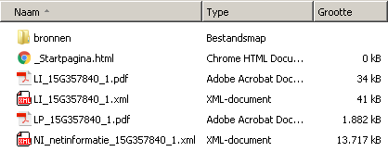
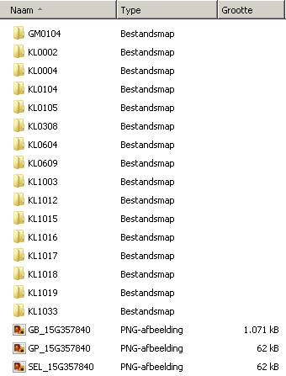

Voorbeeld nieuwe WION ZIP-levering (1)
Inhoud van de map
- fictieve data
- wel representatief
map voor bronhouders
startpagina / inhoudsopgave
gebundelde netinformatie
met IMKL2015-features
mappen per bronhouder
Kadaster: grootschalige topografie
geselecteerd gebied (graaf-/informatiepolygoon)
WION levering 31 augustus 2016

Slide 18
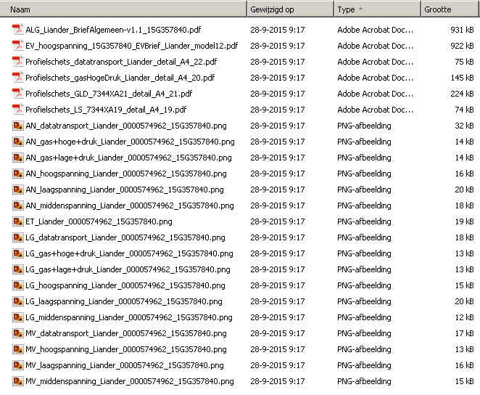
Voorbeeld nieuwe WION ZIP-levering (2)
Inhoud van de map
- fictieve data
- wel representatief
documenten bij
- ExtraDetailInfo-objecten
- Bijlage-objecten
kaartlaag-bestanden (png)
- hogere resolutie
- alleen tijdens overgangsperiode
WION levering 31 augustus 2016

Slide 19
-------- Bijlagen --------
Structuur huidige ZIP-file
Structuur nieuwe ZIP-file
Mapping naar Klic-viewer
Mapping IMKL2015-features naar kaartlagen
Nieuwe structuur van leveringsinformatie (LI_*.xml)
WION levering 31 augustus 2016

Slide 20
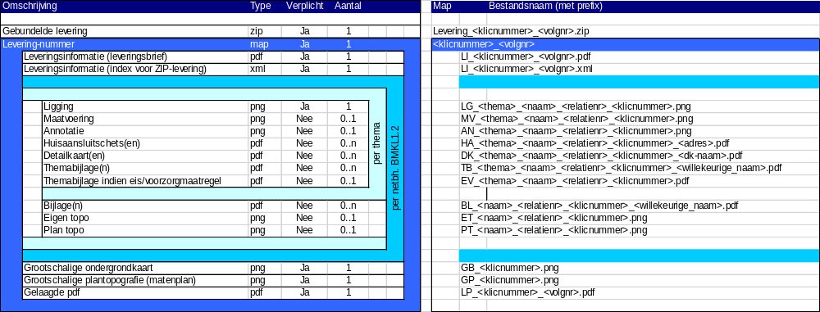
A. Structuur huidige ZIP-file
WION levering 31 augustus 2016

Slide 21
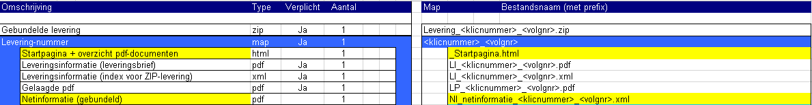
B. Structuur nieuwe ZIP-file (1)
gegevens over de gehele levering
aanpassingen:
- startpagina met overzicht pdf-documenten (_Startpagina.html)
- leveringsinformatie – gebaseerd op nieuwe indeling en aangevulde features
- gebundelde netinformatie (IMKL2015-features)
- ondergrondkaarten (op basis van lijngerichte BGT, hoge resolutie)
- aparte kaart voor geselecteerd gebied
WION levering 31 augustus 2016

Slide 22
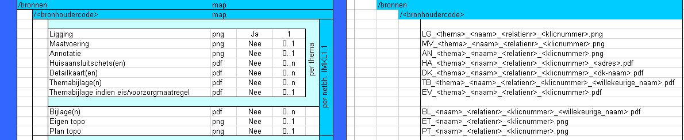
B. Structuur nieuwe ZIP-file (2)
gegevens per netbeheerder (IMKL1.1 / BMKL1.2, rasterbestanden)
aanpassingen:
- alle brongegevens (bronhouders + kadaster) in map “/bronnen”
- mappenstructuur per netbeheerder
- naamgeving map: bronhoudercode
WION levering 31 augustus 2016

Slide 23
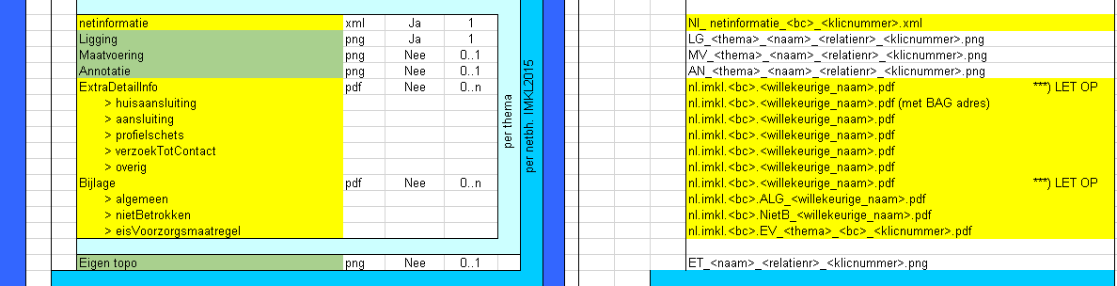
B. Structuur nieuwe ZIP-file (3)
gegevens per netbeheerder (IMKL2015, vectorbestanden)
- mappenstructuur per netbeheerder
- naamgeving map: bronhoudercode
- ExtraDetailInfo-documenten, o.b.v. naam in feature (BestandIndentificator)
- Bijlage-documenten, o.b.v. naam in feature (BestandIndentificator); zie prefix
- in overgangsperiode: kaartlagen naar rasterbestanden (hoge resolutie)
WION levering 31 augustus 2016

Slide 24
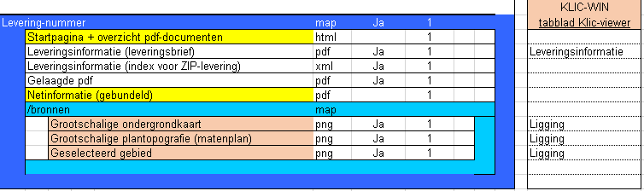
C. Mapping naar Klic-viewer (1)
gegevens per levering
- ondergrondkaarten op tabblad “Ligging” (aangepaste resolutie)
- geselecteerd gebied (gebieds- en informatiepolygoon met buffer) op
tabblad “Ligging (aangepaste resolutie)
WION levering 31 augustus 2016

Slide 25
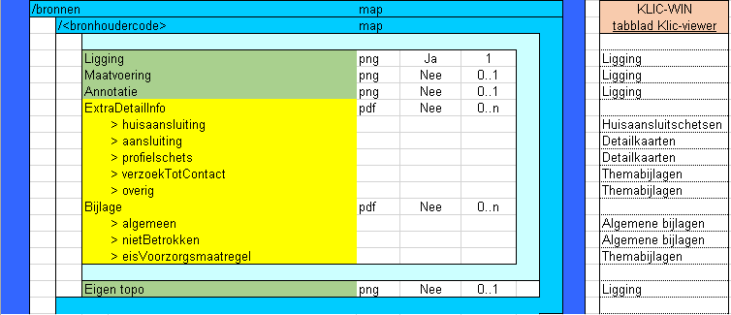
C. Mapping naar Klic-viewer (2)
gegevens per netbeheerder (IMKL2015)
- in overgangsperiode: kaartlagen (raster, hoge resolutie) conform KLIC 5.*
- ExtraDetailInfo-documenten, toedeling: zie hierboven
- ondergrondkaart, toedeling: zie hierboven
WION levering 31 augustus 2016

Slide 26
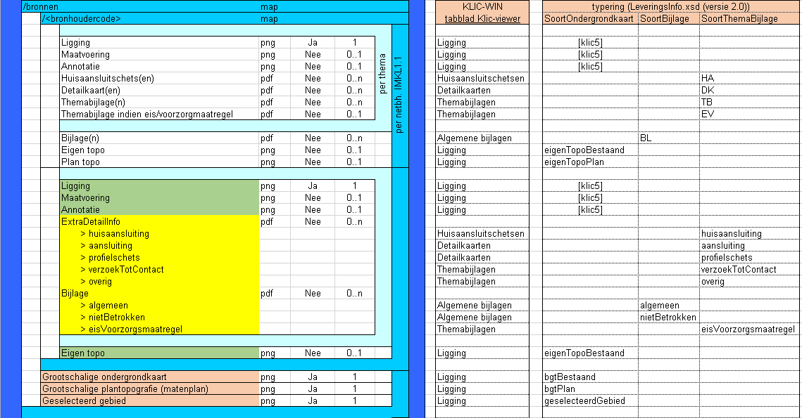
C. Mapping naar Klic-viewer (3)
Typering van soort kaartlaag, soort themabijlage en soort algemene bijlage
WION levering 31 augustus 2016

Slide 27
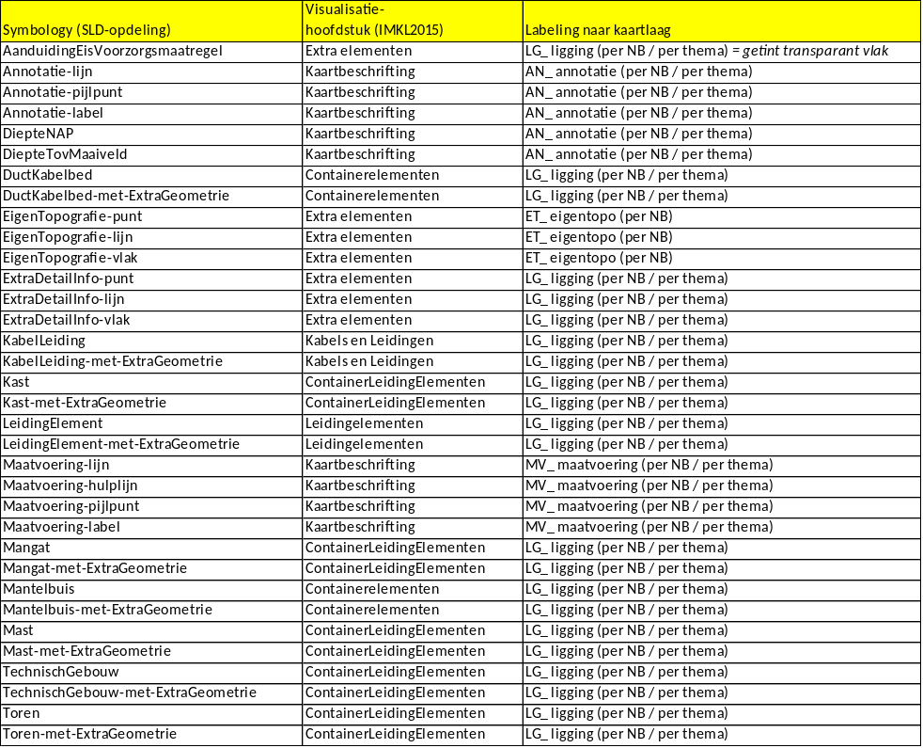
D. Mapping features naar kaartlagen
WION levering 31 augustus 2016

Slide 28
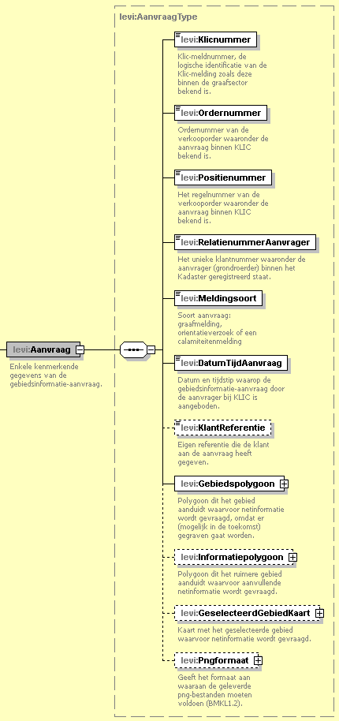
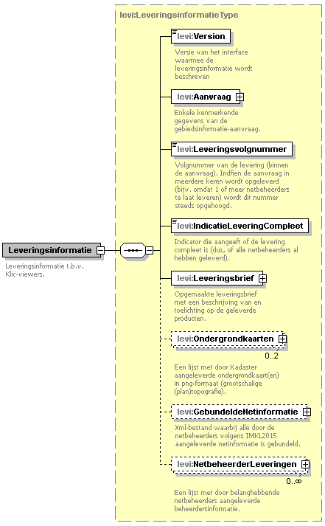
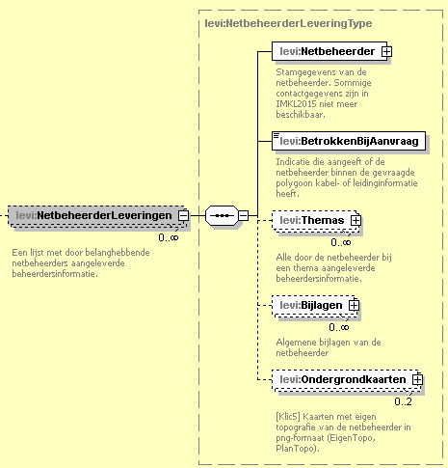
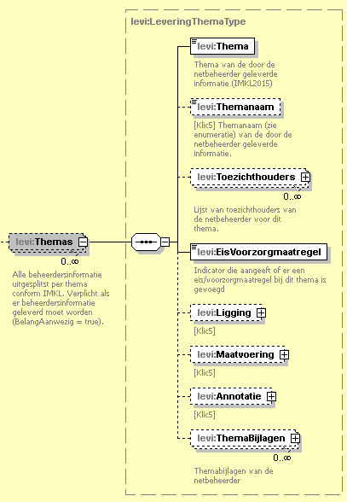
E. Nieuwe structuur van leveringsinformatie
WION levering 31 augustus 2016

